Slide 1
Le lien satisfaction/fidélité
La chaine qualité-profit
Qualité
Satisfaction
Fidélité
Profit
Value for the customer Value from the customer

Slide 2
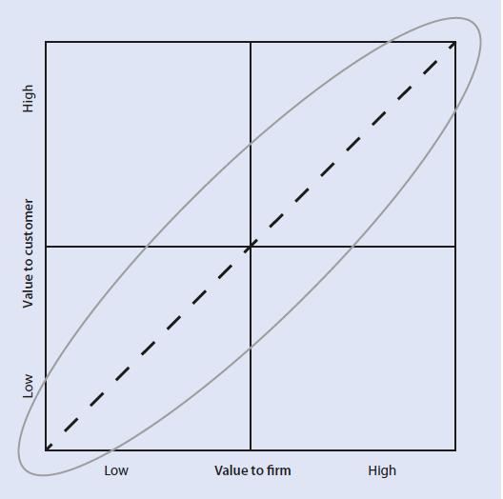
Le lien satisfaction/fidélité
Notes:
Équilibre entre valeur pour le consommateur et valeur pour l’entreprise

Slide 3

La satisfaction
Qu’est-ce que la satisfaction?
→ Sentiment de plaisir ou de déplaisir qui naît de la comparaison entre des attentes préalables et une expérience de consommation
Notes:
Différence entre qualité et satisfaction (cas d’un film au cinéma)

Slide 4
Le modèle d’Oliver
Intentions d’achat
Expérience de consommation
Satisfaction:
expérience > attentes
Insatisfaction:
expérience < attentes
Attitudes
Attentes

Slide 5
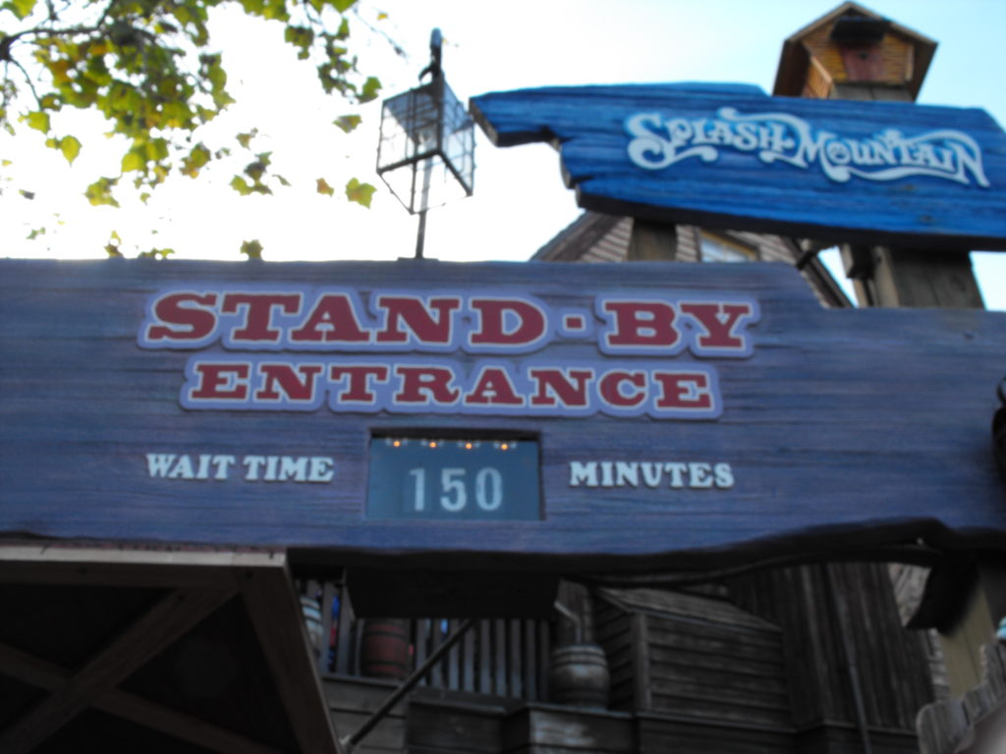
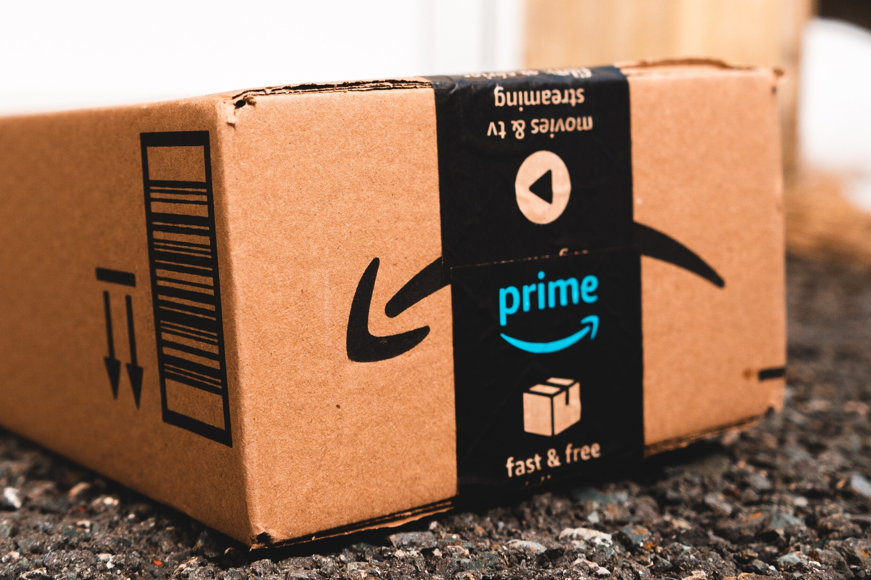
La satisfaction
Qu’est-ce que la satisfaction?
→ Sentiment de plaisir ou de déplaisir qui naît de la comparaison entre des attentes préalables et une expérience de consommation
Attention au risque de surpromesse
Notes:
A disneyland, ils surévaleuent systémtiquement le temps d’attente des manèges pour créer une agréable surprise sur le temps est finalement moindre

Slide 6
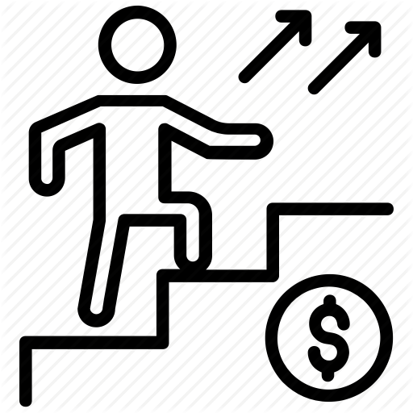
La satisfaction
Bien distinguer les sources d’insatisfaction et les sources de satisfaction
Trois niveaux d’attente:
- Les attentes minimales
- Les attentes espérées
- Les attentes inespérées

Slide 7

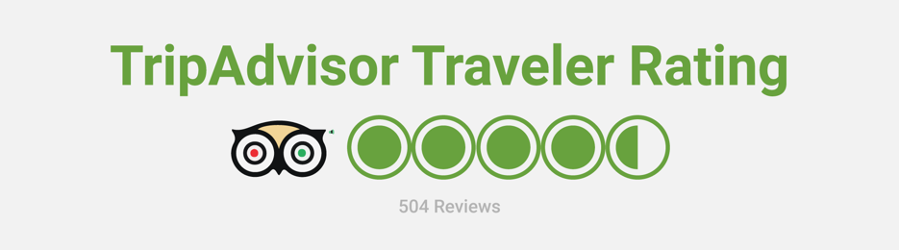
La satisfaction
Mesurer la satisfaction (ou l’insatisfaction) des clients:
Les réclamations (off et online)
Le taux de défection des clients
Les avis des clients sur Internet
Notes:
Réclamations
Niveau élévé de réclamations, augmentation de plaintes, concentration des plaintes sur un produit ou services particuliers
+ : le client vient à vous
_ imparfait: tous les clients insatisfaits ne sa plaignent pas
Taux de défection: taux d’attrition élévée = insatisfaction
+ : facile à obtenir
: mais c’est une conséquence, pas une cause
Avis clients
+ facile à obtenir,
- : public, à double tranchant

Slide 8
La satisfaction
Mesurer la satisfaction (ou l’insatisfaction) des clients:
Les réclamations (off et online)
Le taux de défection des clients
Les avis des clients sur Internet
Les enquêtes de satisfaction
Notes:
Les clients satisfaits s’expriment rarement
95% des clients mécontents n’expriment pas spontanément leur opinion

Slide 9


La satisfaction
Mesurer la satisfaction (ou l’insatisfaction) des clients:
Les réclamations (off et online)
Le taux de défection des clients
Les avis des clients sur Internet
Les enquêtes de satisfaction
Le client mystère
Notes:
Limité aux services et à la distribution
Testé le service
Parfois simulation de situations problématiques pour voir comme cela est géré
Ex Holiday Inn: mise en place d’une politique de clients mystère. Tous les hôtels sont évalués par des clients mystère sur 14 critères (accueil, enregistrement, chambre, etc.).
Inconvénient : peu généralisagble

Slide 10
La satisfaction
Mesurer la satisfaction (ou l’insatisfaction) des clients:
Les réclamations (off et online)
Le taux de défection des clients
Les avis des clients sur Internet
Les enquêtes de satisfaction
Le client mystère
Mesures indirectes
Mesures directes

Slide 11
La fidélité
Les avantages d’un client fidèle
Fidéliser ses clients coûte moins cher que d’en acquérir de nouveaux
Un client fidèle achète plus que les autres
Un client fidélisé est moins volatile
Un client fidèle va faire du bouche-à-oreille
Un client fidèle contribue à réduire les coûts de support
Notes:
« retenir un client coûterait jusqu’à cinq fois moins cher que d’en conquérir un nouveau ».
Le cabinet Bain & Cie a par exemple montré qu’augmenter la rétention des meilleurs clients de 5% entraînait une hausse des résultats économiques de 25% à 55%.
Volatile = stabilité
la majorité des clients qui contactent le service client sont des clients nouveaux ou récents, qui ne sont pas encore habitués à vos services.

Slide 12
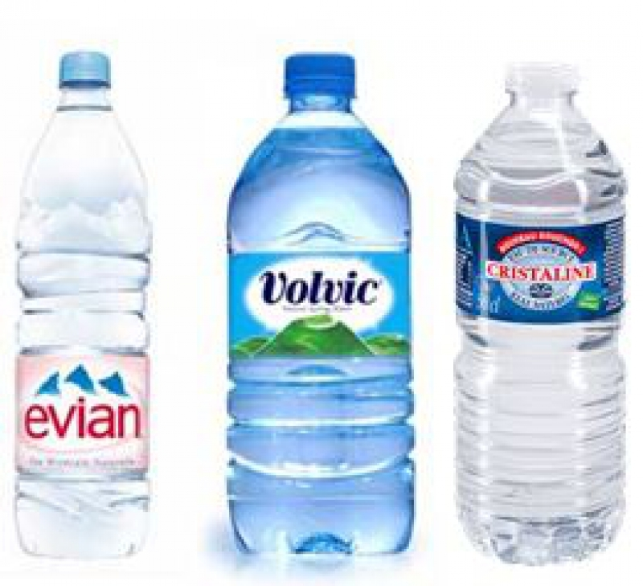
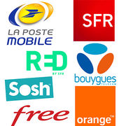
La fidélité
Qu’est-ce que la fidélité?
fidélité absolue et fidélité relative
Notes:
Notion très utilisée, beaucoup étudiée mais complexe
Fidélité relative: si sur 100 litres d’eau, un client achète 40l d’Evian, on peut déjà dire qu’il est fidèle
Donc on ne cherche pas seulement à rendre le client fidèle, mais aussi à augmenter la fidélité

Slide 13
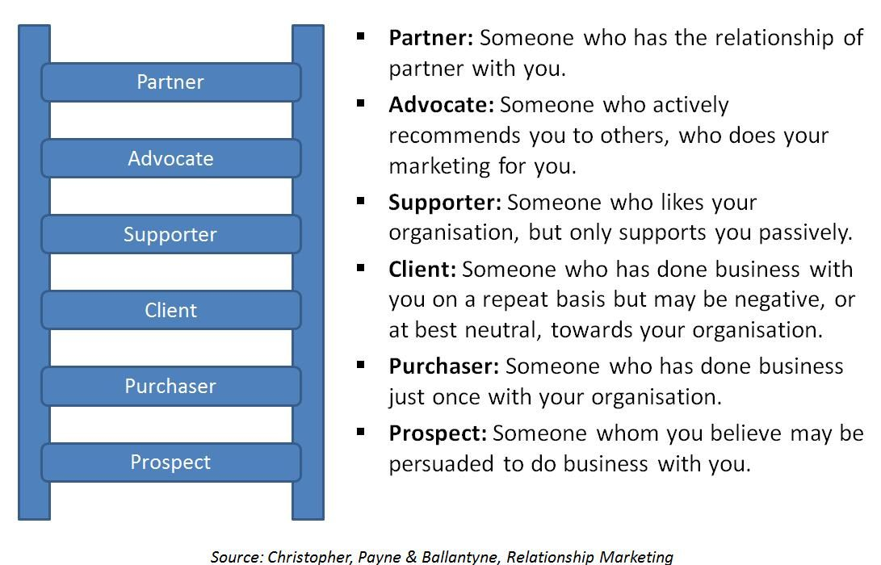
L’échelle de la fidélité

Slide 14
La fidélité
Qu’est-ce que la fidélité?
→ fidélité absolue et fidélité relative
Les mesures de la fidélité
Le taux de fidélité
Le taux d’attrition
Le taux de nourriture (ou part de client)
Notes:
Le taux de fidélité client correspond au rapport entre le nombre de clients fidèles et le nombre total de clients
pour un produit donné, la part de marché de la marque chez les consommateurs. Le taux de nourriture est une notion également appelée “part de client” qui se rapproche

Slide 15

La fidélité
Les types de fidélité
Fidélité objective et fidélité subjective
Fidélité objective = comportements effectifs
Fidélité subjective = attitudes mentales
Notes:
Fidélité objective: ne permet pas d’apprécier la solidité de la fidélité
Exemple arrivée de Free qui a montré que les clients Orange, sfr, bouygues n’était pas attaché et restait (comportement) uniquement en l’absence d’alternatives

Slide 16
La fidélité
Les types de fidélité
Fidélité objective et fidélité subjective
→ Matrice de fidélité
 |  | Fidélité subjective
 |  | Attitude négative | Attitude positive
Fidélité objective | Achats répétés | Fidélité passive | Fidélité active
 | Achats non répétés | X | Absence de fidélité
Confiance
Notes:
Cause de la fidélité passive:
Inertie du client: paresse, coût de changement trop élevé (passer de windows à mac)
Risque perçu trop important: crainte de faire un mauvais choix
Fidélité forcée: pas le choix (sncf), pas de produits concurrents, ou contrat à résilier qu’à un certain moment de l’année

Slide 17
La relation satisfaction-fidélité
Principe de base: plus un client est satisfait, plus il a de chances d’être fidèle…
… mais la satisfaction ne conduit pas nécessairement à la fidélité
Aux USA, 90% des automobilistes sont satisfaits de leur marque de voiture…
… mais seulement 35% la remplacent par une voiture de même marque

Slide 18

La relation satisfaction-fidélité
Pourquoi un client satisfait peut être infidèle?
Sollicitations d’autres marques

Slide 19

La relation satisfaction-fidélité
Pourquoi un client satisfait peut être infidèle?
Sollicitations d’autres marques
Satisfaction ne veut pas dire préférence
Recherche de variété
Notes:
Satisfaction/préférence → enquete de satisfaction

Slide 20
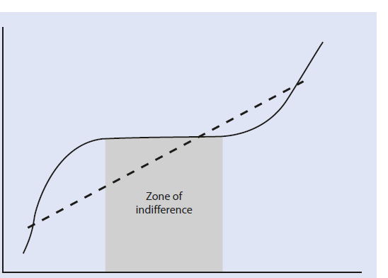
La relation satisfaction-fidélité
Les positions extrêmes en termes de satisfaction sont souvent prédictives de la fidélité
fidélité
Satisfaction
Notes:
Très satisfait: cas de Xerox un client très satisfait vaut 10 plus qu’un client satisfait

Slide 21
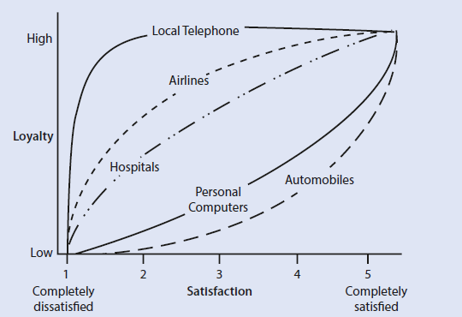
La relation satisfaction-fidélité
Le lien satisfaction-fidélité selon le secteur
Notes:
Automobiles, ordi perso: forte concurrence, pas de cout de changement,
Téléphone fixe: peu d’alternatives, cout de changement élevé

